Slide 1
Reditus Talks
2026

Slide 2
Agenda
Introdução do Instituto Reditus
Painel | Projetos apoiados
Empreendedorismo, terceiro setor e perspectivas para o
futuro brasileiro | Guilherme Benchimol

Slide 3









O que é o Instituto Reditus?
Fundos de Endowment captam recursos, os investem, e utilizam o rendimento nominal para compensar a inflação, destinando o excedente para projetos
O Reditus nasceu com o propósito de gerar impacto positivo na comunidade da UFRJ, e ao longo de seus 7 anos tem alcançado importantes conquistas
Funcionamento de um endowment
Grandes resultados - Reditus 2026
R$ 21M acumulados em doações
Rendimento
+1000 doadores que contribuem com o fundo
Rendimento nominal
Retorna para o fundo, compensando a inflação
+2,4k doações realizadas pelos doadores
Valor
captado
Valor
captado
Rendimento real
Utilizado para repasses de projetos de inovação, bolsas sociais, bolsa de intercâmbio
+2000 pessoas impactadas diretamente
+R$ 3M destinados à comunidade
Ano 0
Ano 1

Slide 4
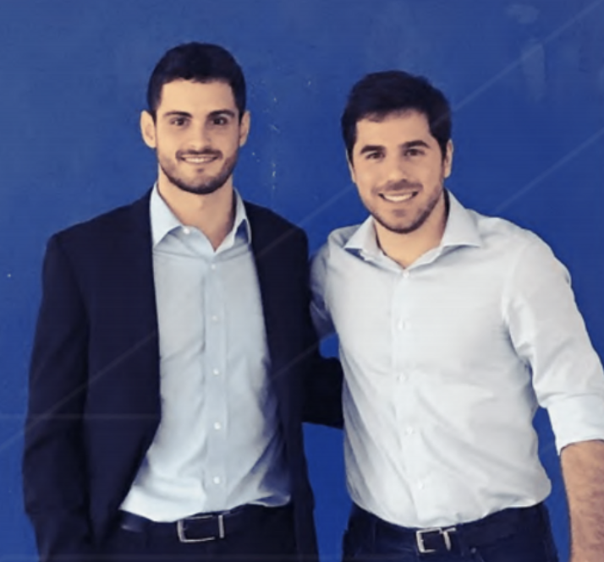



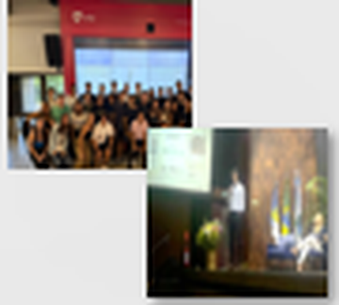


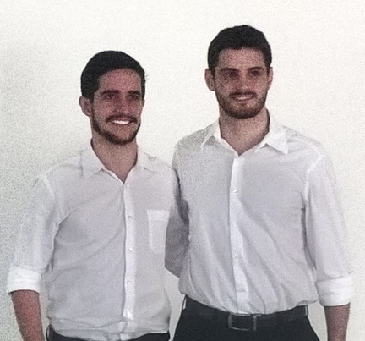
Para alcançar o patamar atual, o Instituto Reditus percorreu diferentes etapas, contando com a dedicação de diversos voluntários movidos pelo sentimento de retribuição
Trajetória do Instituto Reditus
2011-2016
Corrente de retribuição
2017
Ideação do instituto em Harvard
2018-2019
Fundação e oficialização
2020
Primeiros projetos e captação
2021-2023
Expansão da atuação
2024-2025
Consolidação e parceria com UFRJ
Em 2011, Daniel Spilberg doa Bolsa Alumni para Raphael Sodero, que repassa em 2016 para Henrique Duarte
Durante seu MBA em Harvard, Raphael idealiza o Fundo de Endowment da UFRJ inspirado pelas grandes universidades americanas
Em 2018, nasce oficialmente o Instituto Reditus, com o primeiro time de voluntários, conselheiros, estatuto social e CNPJ
Em 2020, começa o impacto direto do Reditus com mentoria de ex-alunos, seguida do primeiro repasse no programa de inovação
Em 2021, novos projetos e expansão da atuação, levando o patrimônio gerido de R$2,6M em jan/21 para R$13,4M em dez/23
Em 2024, realização de parceria oficial com a Escola Politécnica e lançamento da nova Bolsa de Intercâmbio Trampolim Reditus

Slide 5
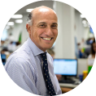
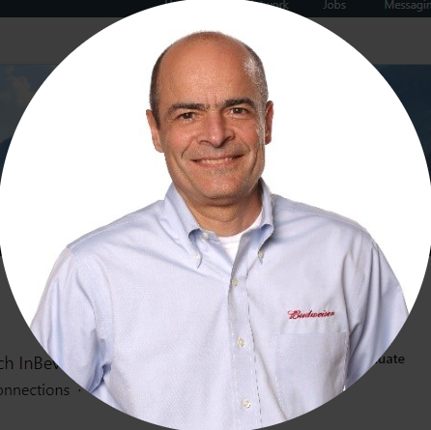
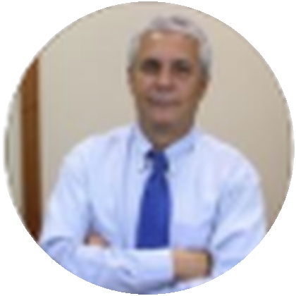
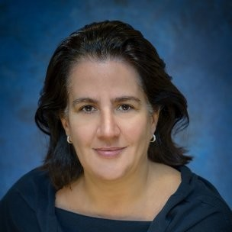
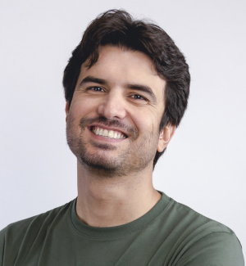
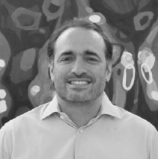
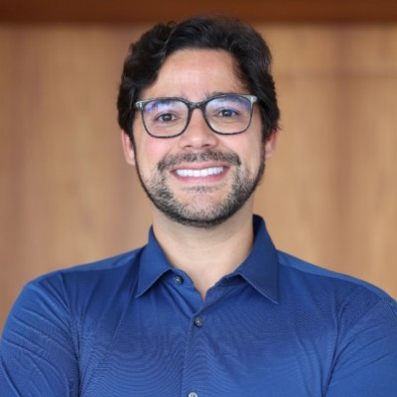
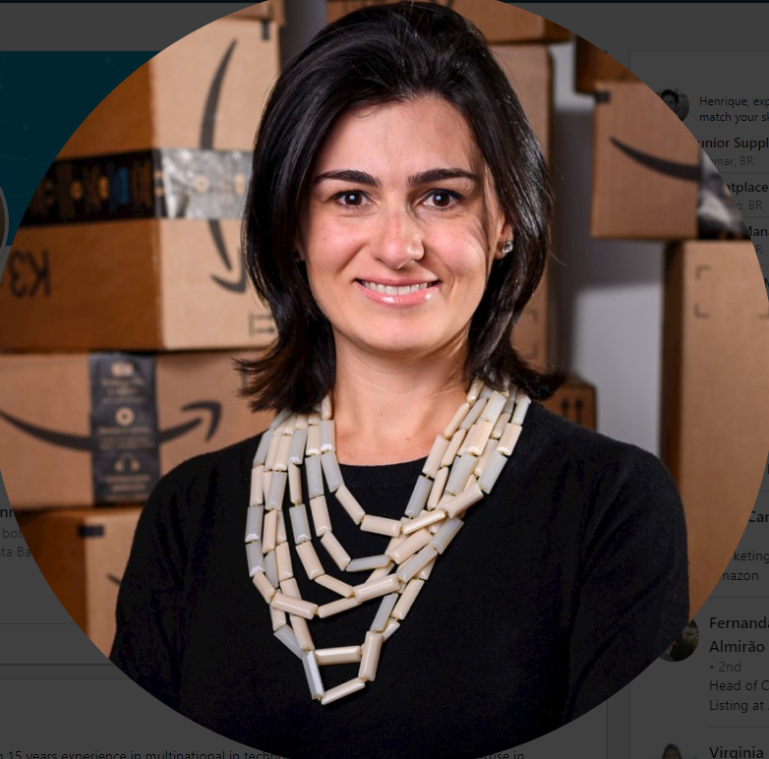

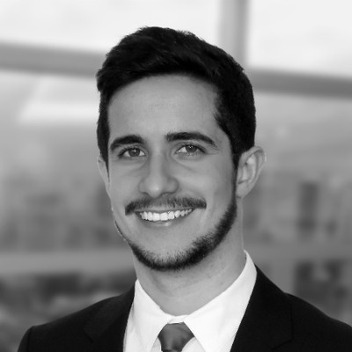
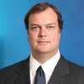


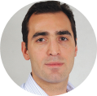
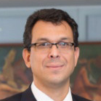





Operamos com uma governança robusta, liderada por ex-alunos de renome formados na UFRJ e parcerias de peso
Conselho de Administração (CA)
Sidney
Levy
(‘78)
Carlos
Brito
(‘84)
Sérgio
Lima
(‘87)
Monica
Lamas
(‘89)
Geraldo
Thomaz
(‘99)
Bruno
Pandolfi
(‘99)
Leonardo
Machado
(‘03)
Talita
Taliberti
(‘05)
Daniel
Spilberg
(‘07)
Henrique
Duarte
(‘18)
Conselho Fiscal (CF)
Comitê de Investimentos (CI)
Rodrigo
Petterle
(‘04)
Natalie
Witte
(‘08)
Gabriela
Sabino
(‘12)
Pedro
Batista
(‘97)
Fernando
Gonçalves
(‘98)
Eduardo
Cardoso
(‘97)
Parcerias Pro bono
Doadores associados (N=49)
Empresas doadoras
5 Associados Beneméritos (+R$ 1M)
7 Associados Honorários (R$ 500k–1M)
+R$ 850k
+R$ 500k
+R$ 400k
37 Associados (R$ 150k–500k)
+ 8 companhias
Nota: ‘XX = ano de formatura
Notes:
Levy – Chairman da Valid; Brito ABI; Pandolfi; Talita Amazon
Spilberg – sócio do Bahia asset e criador da corrente que o raphael falou
Raphael
Paulo – bolsista da fundação estudar, fundador de uma startup que revolucionou como os alunos estudam pra calculo e física
Natalie Witte – direito UFRJ – focada em direito empresarial pra empresas de tech
Gabriela Sabino – ex-SPX, atualmente no Itaú
Pedro – 3G radar, sócio fundador; Fernando Gonçalves Itau vinci jgp e Eduardo Cardoso Pactual e Vinland

Slide 6





Fundos Endowments no Brasil e seu crescimento
Endowments
Ano de fundação
Tamanho do fundo
Eng. USP
2009
R$ 63 milhões
STEM UFRJ
2018
R$ 21 milhões
FEA USP
2020
R$ 14 milhões
Direito USP
2021
R$ 12 milhões
PUC RJ
2024
R$ 4 milhões
Unicamp
2020
R$ 2 milhões

Slide 7








Pilares e projetos do Instituto Reditus
Pilares de atuação
Projetos
Descrição
Resultados
1
Oferecimento de bolsas de intercâmbio para alunos de alto desempenho, com o principal objetivo de formar os líderes do futuro
Fundo Patrimonial para apoio financeiro
Bolsa Trampolim
18
alunos apoiados
Bolsa Social
Apoios financeiros e não financeiros buscando reduzir as desigualdades sócio-econômicas, potencializando a trajetória acadêmica dos alunos de baixa renda
+60
bolsistas em
três edições
Programa de
Inovação
Incentivo a projetos de empreendedorismo e inovação da comunidade de alunos, professores e técnicos da UFRJ
R$ 2M
destinados e +100
projetos apoiados
2
Conexão de ex-alunos com experiência de mercado e atuais alunos, criando oportunidades de aprendizado e networking aos estudantes
Projetos de apoio não financeiro
Programa
de Mentoria
+1500
alunos impactados
3
Eventos para a rede alumni, buscando inspirar alunos, integrar a rede e reconhecer o impacto da comunidade alumni
5 eventos
presenciais realizados
entre doadores
Rede Alumni
Eventos

Slide 8



Existem 3 principais formas de engajamento de ex-alunos com o Instituto Reditus, com benefícios para nossos doadores
Como o ex-aluno pode contribuir com o Reditus
1
Engajar sua rede
Divulgar nas redes sociais
Como o Reditus presta conta e agrega valor aos doadores
Promover a causa para grupos e contatos
Comunicação e transparência personalizada
Envio contínuo de relatórios e newsletters comunicando resultados, projetos e casos de sucesso conforme os interesses do doador
2
Participar dos programas
Ser mentor ou mentorado no programa de mentoria
Participar das bancas de seleção
Participações em eventos
Acesso a eventos exclusivos promovidos pelo Reditus e seus associados, com personalidades e pautas de destaque
3
Investir no endowment
Patrocinar nossos projetos:
Bolsa Reditus
Projeto Trampolim
Edital de inovação
Acesso a comunidades exclusivas
Engajamento na rede de alunos e ex-alunos que apoiam o Reditus, com nomes consolidados do mercado e potenciais talentos da graduação
Investir no Reditus de maneira completa

Slide 9


No entanto, ainda há muito caminho pela frente, e sonhamos em mudar o patamar da educação no Brasil e na UFRJ, assim como os fundos de endowment fazem mundo afora
Ainda temos muito a crescer...
...E a UFRJ tem um potencial enorme a ser alcançado
Patrimônio por Endowment
Repasse anual e % do orçamento
# de alumnis e % de doadores
Dentro da UFRJ
Ex-alunos de renome
Harvard
US$ 51 Bi
US$ 2,2 Bi
(~39%)
420 k
(~37%)
~5.100
275
3x
Stanford
US$ 44 Bi
US$ 1,8 Bi
(~21%)
225 k
(~34%)
34x
95
~150
Yale
US$ 41 Bi
US$ 1,8 Bi
(~35%)
130 k
(~38%)
Alunos da Escola Politécnica¹
# de alunos já doadores
C-Levels formados na UFRJ
# de doadores do Reditus
Poli USP
R$ 50 M
R$ 1,2 M
(<1%)
284 k
(~33%)
A força da rede alumni da UFRJ pode multiplicar nosso impacto, cada contribuição conta para transformar a educação no Brasil
STEM UFRJ
R$ 20 M
R$ 540 k
(<1%)
130 k
(~2%)
1. Número aproximado para o Reditus considerando o foco em STEM
Fontes: Documentos publicados das respectivas instituições

Slide 10
Agenda
Introdução do Instituto Reditus
Painel | Projetos apoiados
Empreendedorismo, terceiro setor e perspectivas para o
futuro brasileiro | Guilherme Benchimol

Slide 11
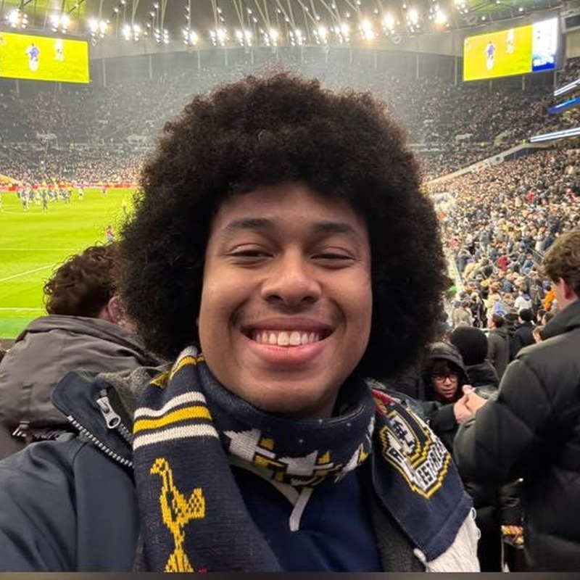
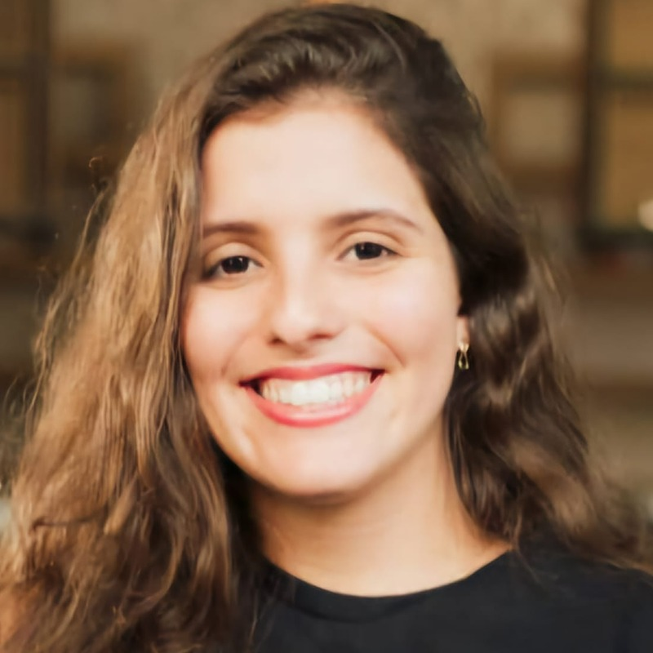

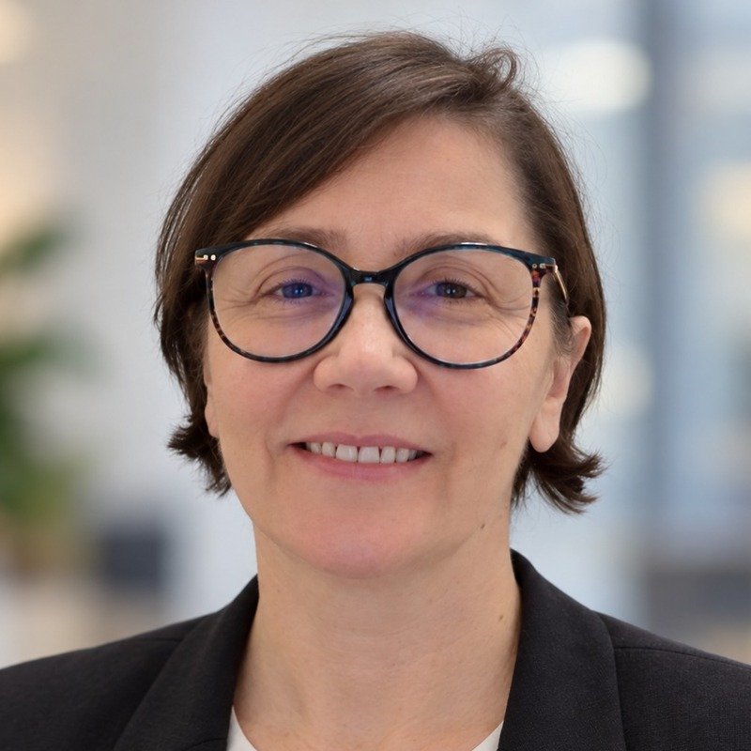
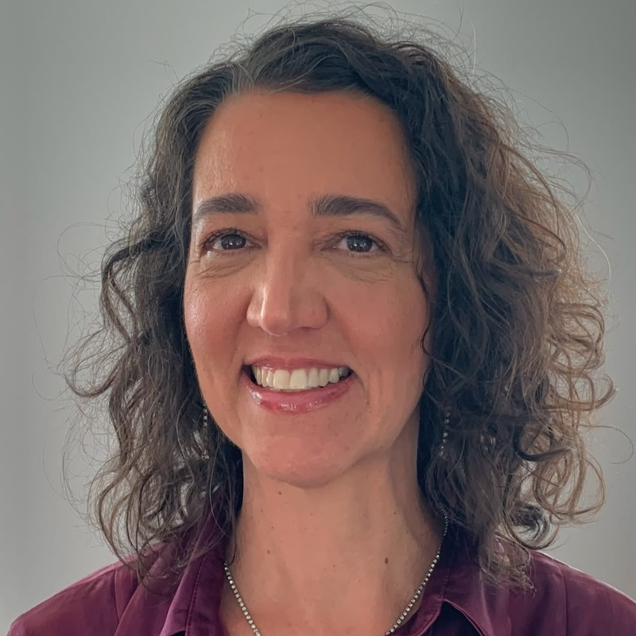


Reditus Talks 2026
Projetos apoiados
Gabriel Amaral
Bolsa Trampolim
Aluno apoiado
Ana Beatriz Godinho
Bolsa Social
Aluna apoiada
Elis e Thereza
Programa de Inovação
Tem Menina no Circuito

Slide 12
Agenda
Introdução do Instituto Reditus
Painel | Projetos apoiados
Empreendedorismo, terceiro setor e perspectivas para o
futuro brasileiro | Guilherme Benchimol

Slide 13
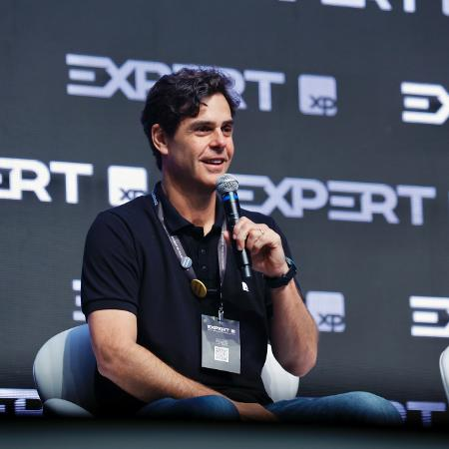


Reditus Talks 2026
Painel
Guilherme Benchimol
Fundador e Conselheiro
XP Investimentos
EMPREENDEDORISMO
O que move alguém a construir algo
maior do que si mesmo?
Faça sua pergunta!
TERCEIRO SETOR
O que o terceiro setor e a iniciativa privada podem construir juntos que nenhum dos dois faria sozinho?
atualizar
FUTURO BRASILEIRO
Que Brasil queremos deixar para a próxima geração, e qual é o nosso papel nisso?

Slide 14
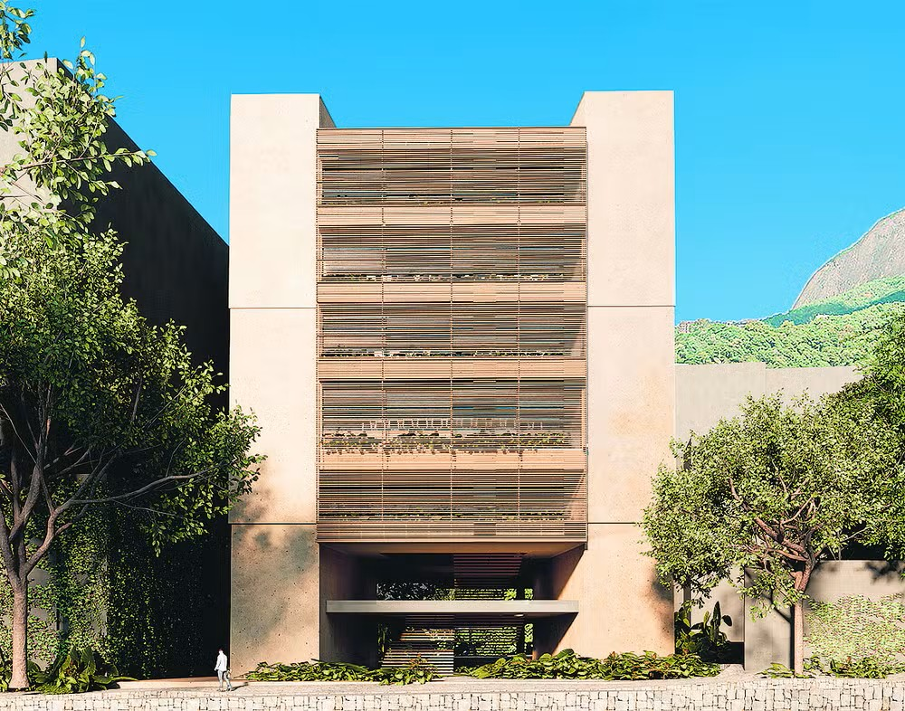
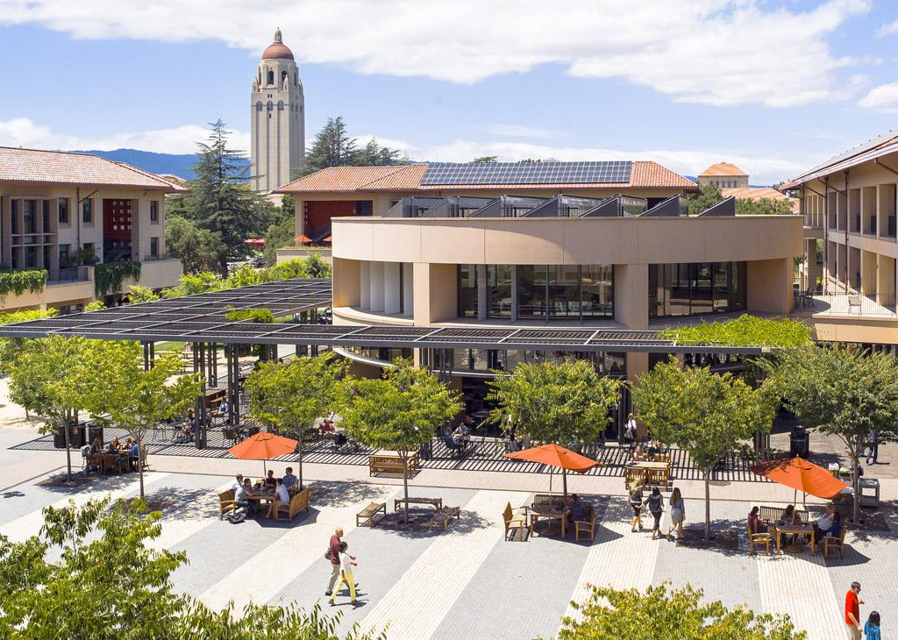





Nosso sonho é crescer de R$24M para +R$100M e fazer muito mais pela UFRJ e pelo Brasil
Com isso, será possível crescer os programas atuais...
... e criar ainda mais novos programas
Atualmente
Futuro
  42 bolsistas
  R$400k investidos anualmente
  58 bolsistas
  R$700k investidos anualmente
Bolsa Reditus
Expansão Acadêmica
Infraestrutura
  18 projetos por ano
  R$400k investidos anualmente
  34 projetos por ano
  R$750k investidos anualmente
PUC-Rio
Alex Behring, ex-aluno e cofundador da 3G Capital, doou R$ 35M via Fundação Behring, a maior doação individual da universidade, para criar o Instituto de IA.
Em 2025, a PUC lançou o bacharelado em IA e prepara o Edifício Behring (3.300 m²) no campus da Gávea - RJ.
Stanford
Phil Knight, fundador da Nike e ex-aluno de MBA de Stanford (‘62), doou +$100M em 2006 para a construção de um campus para a Stanford Graduate School of Business (GSB).
Nomeado Knight Management Center, o campus possui 8 prédios e se tornou centro da GSB, com foco em inovação.
Programa de Inovação
  6 bolsistas
  R$130k investidos anualmente
  12 bolsistas
  R$260k investidos anualmente
Bolsa Trampolim

Slide 15


Agradecemos a presença e contribuição de todos.
Existem diversas formas de contribuir com o Reditus.
Entenda como você pode fazer a diferença!
Sua doação nos impulsona!

Slide 16
Cotas de bolsa campanha

Slide 17

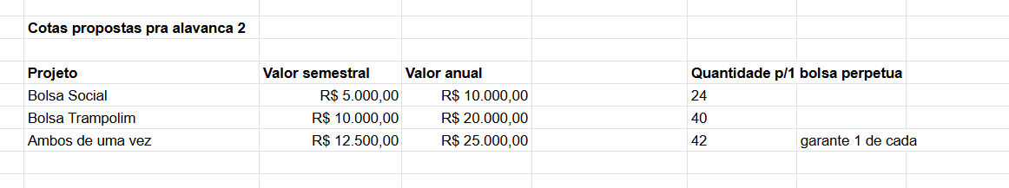
Acreditamos que as bolsas são o ponto de partida para desenvolver talentos da UFRJ e construir uma rede de alumni que impacte o Brasil e fortaleça a universidade
Projeto apoiado
Tipo de contribuição
Valor de doação (R$)
Descrição
Semestral
6k
Bolsa Reditus
Cota de bolsa perpétua
Com 40 doações garantimos um aluno apoiado para sempre
Anual
12k
Semestral
10k
Bolsa Trampolim
Cota de bolsa perpétua
Com 66 doações garantimos um aluno apoiado para sempre
Anual
20k
Apoie ambos
Semestral
15k
Com 37 doações, garantimos dois alunos apoiados pra sempre, um em cada programa
Cota para bolsas perpétuas nos dois programas
Anual
30k
Nota: Falar que caso uma cota não seja complete a doação vai pro endownment
288
800

Slide 18
Acreditamos que as bolsas são o ponto de partida para desenvolver talentos da UFRJ e construir uma rede de alumni que impacte o Brasil e fortaleça a universidade
Projeto apoiado
Tipo de contribuição
Valor de doação (R$)
Descrição
Bolsa Reditus
Cota de bolsa perpétua
12k
Com 24 doações garantimos um aluno apoiado para sempre
Bolsa Trampolim
Cota de bolsa perpétua
20k
Com 40 doações garantimos um aluno apoiado para sempre
Apoie ambos
Com 37 doações, garantimos dois alunos apoiados pra sempre, um em cada programa
Cota para bolsas perpétuas nos dois programas
30k
Os valores anuais podem ser pagos em até 12 parcelas mensais, conforme a preferência do doador.
As doações são direcionadas às bolsas quando a cota é completada. Caso contrário, os recursos são destinados ao Endowment do Reditus e reaplicados nos projetos de forma geral.’
288
800

Slide 19
Acreditamos que as bolsas são o ponto de partida para desenvolver talentos da UFRJ e construir uma rede de alumni que impacte o Brasil e fortaleça a universidade
Projeto apoiado
Tipo de contribuição
Valor de doação (R$)
Descrição
800 p/ mês
por 1 ano
Com 25 doações garantimos um aluno apoiado para sempre
Equivale a 14% de uma mensalidade da PUC-Rio em Engenharia
Bolsa Reditus
Cota de bolsa perpétua
Bolsa Trampolim
Com 40 doações garantimos um aluno apoiado para sempre
Equivale a 22% de uma mensalidade da PUC-Rio em Engenharia
Cota de bolsa perpétua
1.250 p/ mês
por 1 ano
Apoie ambos
Com 40 doações, garantimos dois alunos apoiados pra sempre, um em cada programa
Equivale a 30% de uma mensalidade da PUC-Rio em Engenharia
Cota para bolsas perpétuas nos dois programas
1.750 p/ mês
por 1 ano
As doações são direcionadas às bolsas quando a cota é completada. Caso contrário, os recursos são destinados ao Endowment do Reditus e reaplicados nos projetos de forma geral.’
288
800

Slide 20
Cotas propostas – preliminar
Projeto apoiado
Tipo de contribuição
Valor de doação (R$)
Descrição
Bolsa Reditus
Cota de bolsa perpétua
5k semestralmente
10k anualmente
Com 10 doações garantimos um aluno apoiado para sempre
Bolsa Trampolim
Cota de bolsa perpétua
40k
Com 20 doações garantimos um aluno apoiado para sempre
Apoie ambos
Financiamento de naming rights 2026
50k
Patrocínio integral do Edital de Inovação, com direito aos naming rights da edição
Patrono de projeto no Edital
A partir de 50k
Doação direta, com garantia de título de Patrono de pelo menos um projeto

Slide 21

Associados
Há várias maneiras de contribuir com doações para o Reditus, englobando diferentes projetos e quantia doada pelos doadores
Projeto apoiado
Tipo de contribuição
Valor de doação (R$)
Descrição
Endowment (geral)
Doação para o endowment para uso perpétuo em diversos programas
Valor desejado
Investimento no fundo cujos rendimentos serão utilizados em projetos do Reditus
Bolsa Reditus
Financiamento de bolsa perpétua
200k
Financiamento de bolsa de estudos por pelo menos 15 anos (1 aluno/ano)
Financiamento de uma bolsa
50k¹
Doação direta para a bolsa
Financiamento de bolsa perpétua
800k
Financiamento de bolsa de intercâmbio por pelo menos 15 anos (1 aluno/ano)
Bolsa Trampolim
Doação direta para bolsa
37,5k¹-150k
A partir de 75k, doação com 50% destinado para o novo projeto e 50% para o Fundo Endowment
Edital de Inovação
Financiamento de naming rights 2026
500k
Patrocínio integral do Edital de Inovação, com direito aos naming rights da edição
Patrono de projeto no Edital
A partir de 50k
Doação direta, com garantia de título de Patrono de pelo menos um projeto
Restrito para associados

